Slide 1

Introducción a CSS

Slide 2

¿Qué es CSS?
El CSS le dice al navegador como mostrar el texto y otros contenidos que tu escribas en el HTML, permite darle forma, color, posición (y otras características visuales) a una página.

Slide 3
¿Cómo usar CSS?

Slide 4
CSS en línea
Directamente en las propias etiquetas, a través del atributo style:

Slide 5
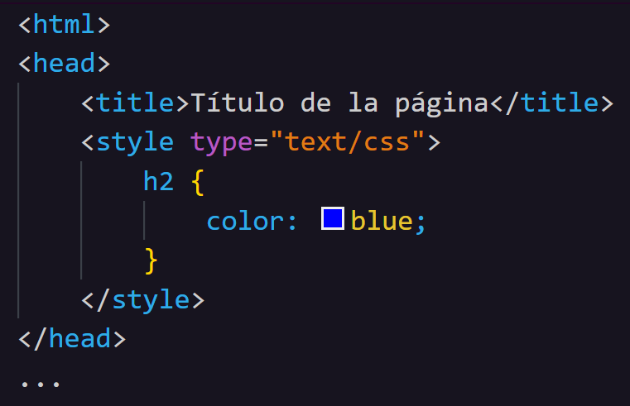
CSS interno
Añadirlos directamente en la cabecera HTML del documento:

Slide 6
CSS externo
En la cabecera del HTML, el bloque <head></head>, incluimos una relación al css en cuestión.

Slide 7
Estructura CSS

Slide 8


La estructura CSS se basa en reglas que tienen el siguiente formato:

Slide 9
Selector: Es el elemento HTML que vamos a seleccionar del documento para aplicarle un estilo concreto.
Propiedad: Es una de las diferentes características que brinda el lenguaje CSS.
Valor: Cada propiedad CSS tiene una serie de valores concretos, con los que tendrá uno u otro comportamiento.

Slide 10

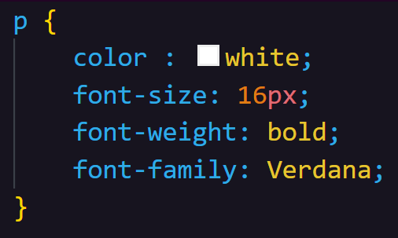
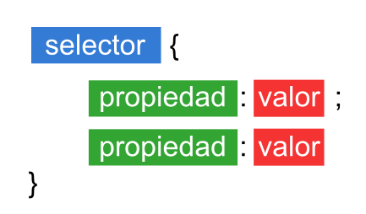
Se pueden aplicar muchas más reglas, consiguiendo así un conjunto de estilos para la etiqueta indicada en el selector.

Slide 11
Selectores

Slide 12
Son usados para seleccionar el elemento HTML al que le quieres aplicar estilos
Selector universal
Selector de tipo o etiqueta
Selector descendente
Selector de clase
Selector de Id

Slide 13
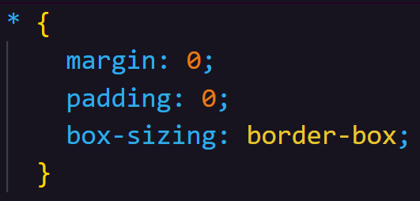
Selector universal
Se utiliza para seleccionar todos los elementos de la página.

Slide 14
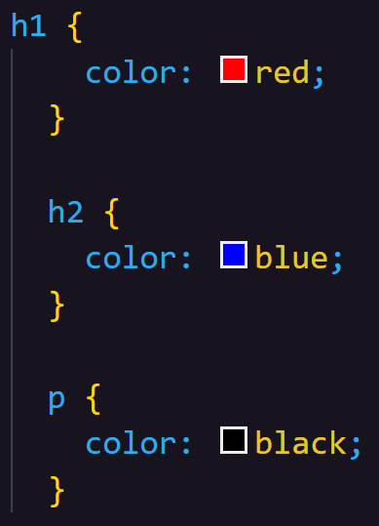
Selector de tipo o de etiqueta
Selecciona todos los elementos de la página cuya etiqueta HTML coincide con el valor del selector.

Slide 15
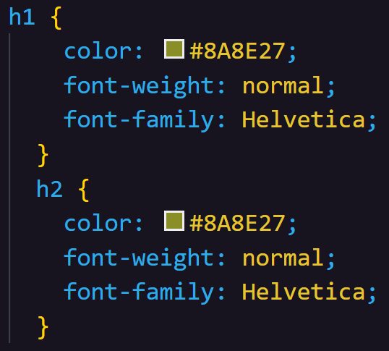
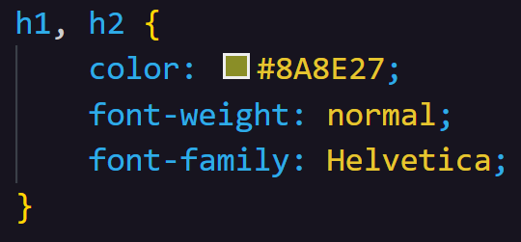
Si se quiere aplicar los mismos estilos a dos etiquetas diferentes, se pueden encadenar los selectores.

Slide 16
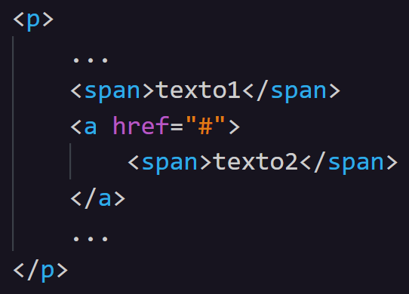


Selector descendente
Selecciona los elementos que se encuentran dentro de otros elementos.

Slide 17
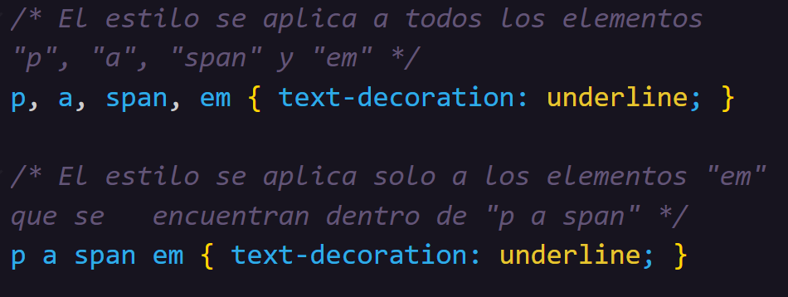
No debe confundirse el selector descendente con la combinación de selectores:

Slide 18
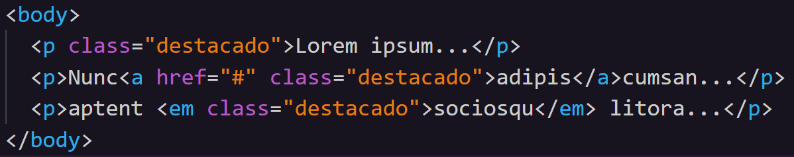
Selector de clase
Permiten disponer de una precisión total al seleccionar los elementos. Además, puedes reutilizar los mismos estilos para varios elementos diferentes.

Slide 19
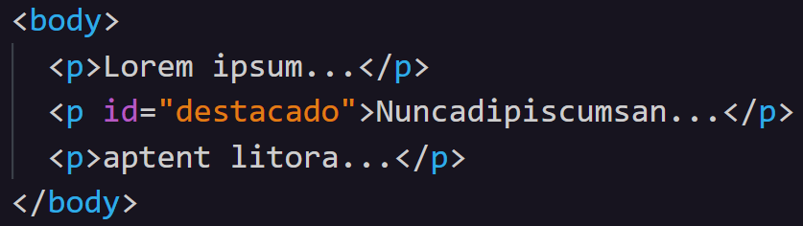
Selectores de ID
Permite seleccionar un elemento de la página a través del valor de su atributo id; el valor del atributo id no se puede repetir en dos elementos diferentes de una misma página.

Slide 20
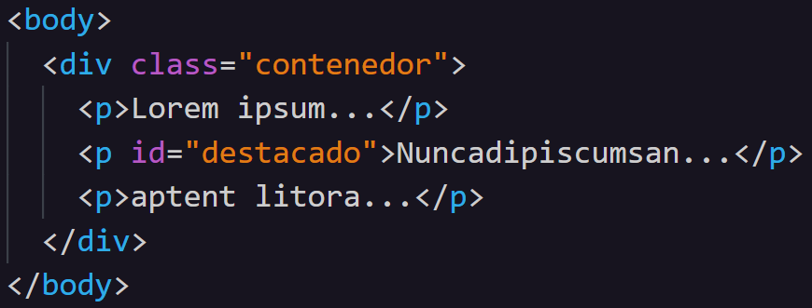
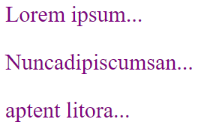

Herencia en CSS

Slide 21
Cascada en CSS

